Slide 1


Produisez une étude de marché
La poule qui chante

Slide 2


Contexte
Mission
Cibler des pays :
Exportation (Poulet PAC)
Critères indicateurs
TOP 5
Entreprise Française d’ éleveur de poulets
Démarrage de l’exportation à l’international aucun pays n’est choisi.
Prendre en compte l’intégralité des pays puis classer selon les attentes de l’étude de marché.

Slide 3

Etapes du projet
Preliminary | DATA Prep. | CAH | KMeans | Conclusion
Contexte Import Visualisations Data | EDA Merge Outliers Scaling PCA | Linkage Dendrogram Clusters Analyses | Initialisation Fit Centroids PCA | Graphiques Des Resultats Propositions de pays

Slide 4
Importations
Traitements
Valeurs manquantes
Doublons et unifier les unités
Suppression des colonnes inutiles
Filtrage, groupby
Fichiers: Dispo_alimentaire_2017, Pop_2017,
PIB depuis le site du Fao en filtrant au besoin
Librairies : pandas, numpy, matplotlib, seaborn, sklearn, scipy

Slide 5
Démarche
Pivot table sur la colonne élément création dataframe
Jointure dispo_alimentaire_2017/ pop_2017 left-join sur ‘ Zone ’
Supprimer les colonnes inutiles (Année, Kg, source)
Jointure de pop_2017 et PIB left-Join gauche sur Zone
Filtre sur l’année 2017
Observations
Data frame final 2017 contient indicateurs marché volaille
variables synthétiques établir un profil économique commercial des pays

Slide 6

Analyse composante principale
Objectifs: réduire la dimension des datas pour mieux les comprendre
Etapes:
Variables quantitatives
Standardiser: scaling normaliser pour éviter l’effet de taille
Boite à moustaches OUTLIERS
Choix avec les valeurs ATYPIQUES
Analyse des Composantes matrice de corré
Choix des composantes

Slide 7
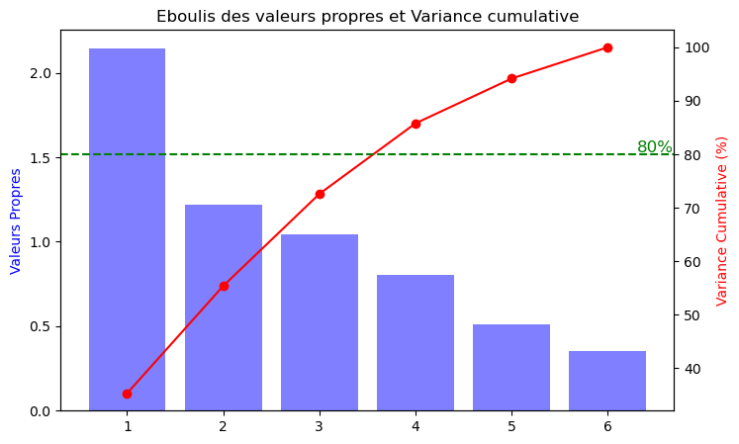
Aide au choix du nombre de composantes

Slide 8
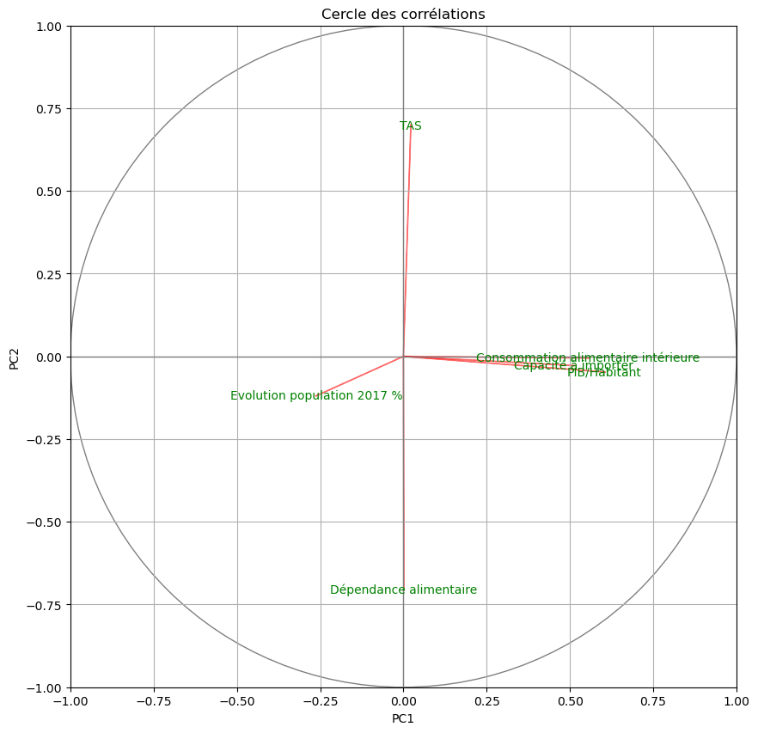
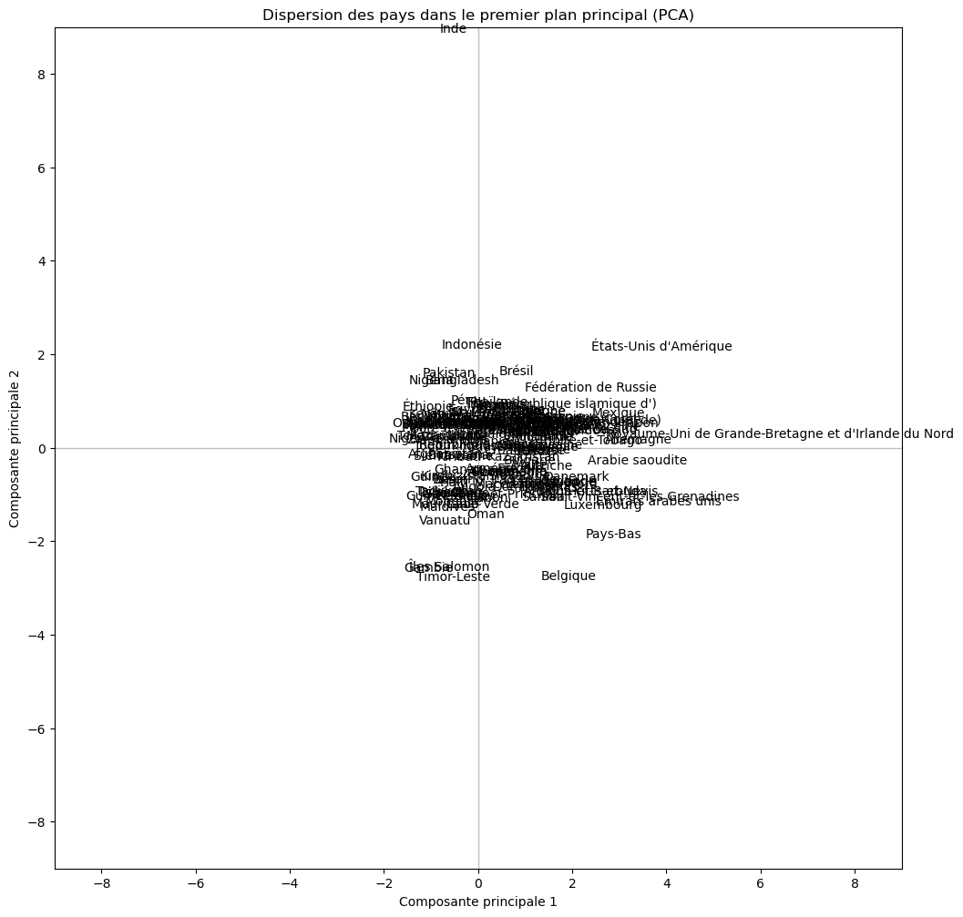
Cercle de corrélation PC1 / PC2

Slide 9
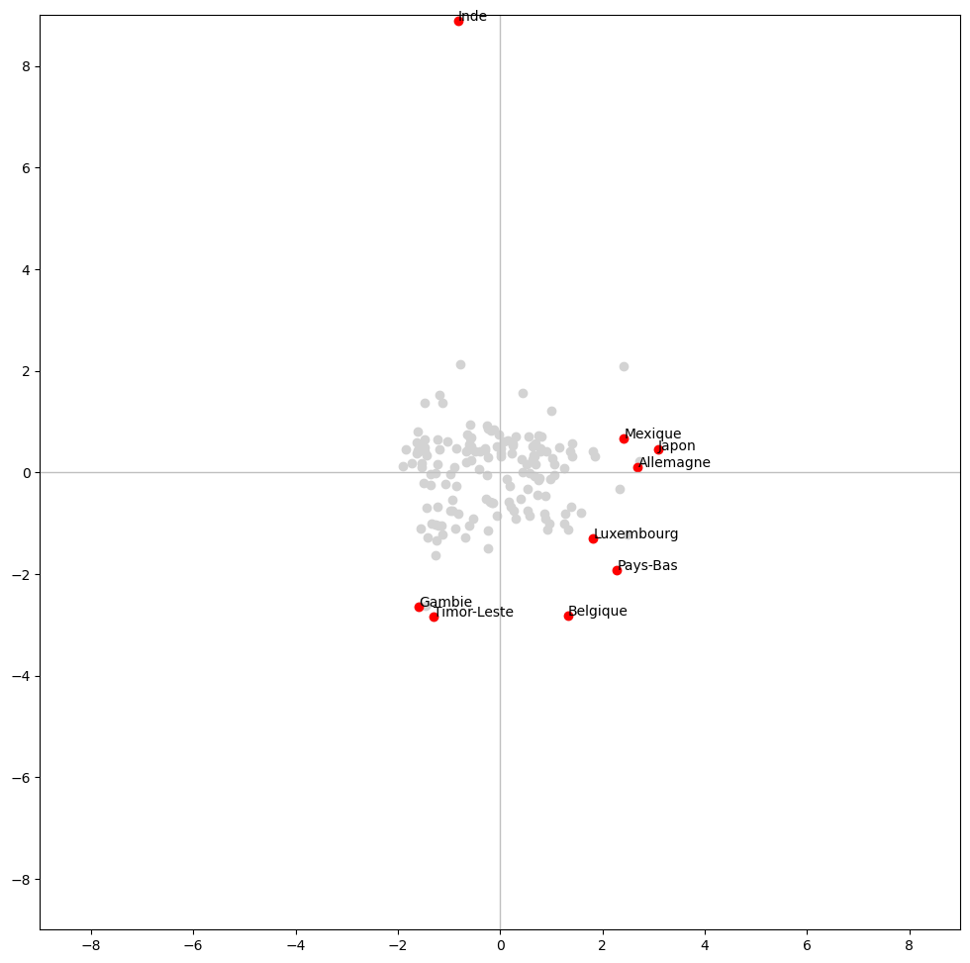
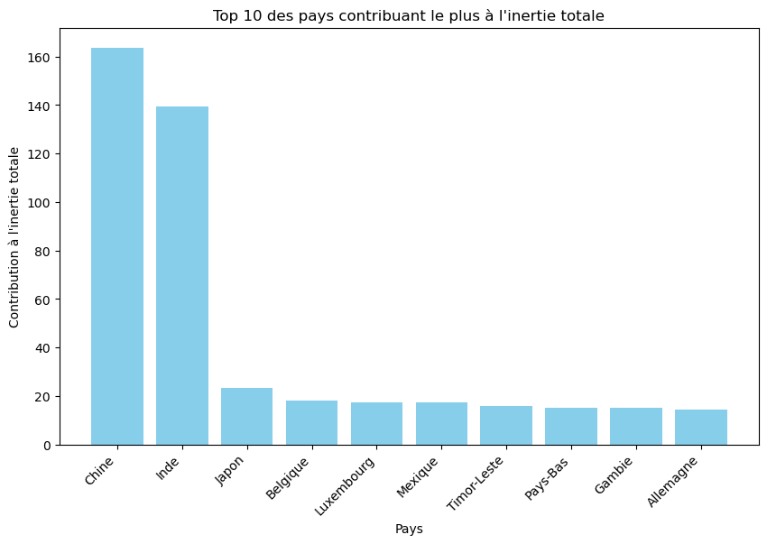
Contribution

Slide 10
Résultats Analyse composante principale
L’ACP a permis de visualiser des tendances: pays gros consommateur, importateur potentiel, autosuffisant, riche ou non, démographie en évolution / non
Bilan PCA
Méthode de réduction non pertinente ici (shape 160:6)
Cependant dispo d’un df_pca_components à exporter
OUTLIERS identifiés et visualisés
valeurs ATYPIQUES correspondant à de gros pays: conservation
Choix d’effectuer un clustering sans objet PCA
Dispo d’un df_cleaned sans les outliers
Export df normalisé pour le clustering

Slide 11
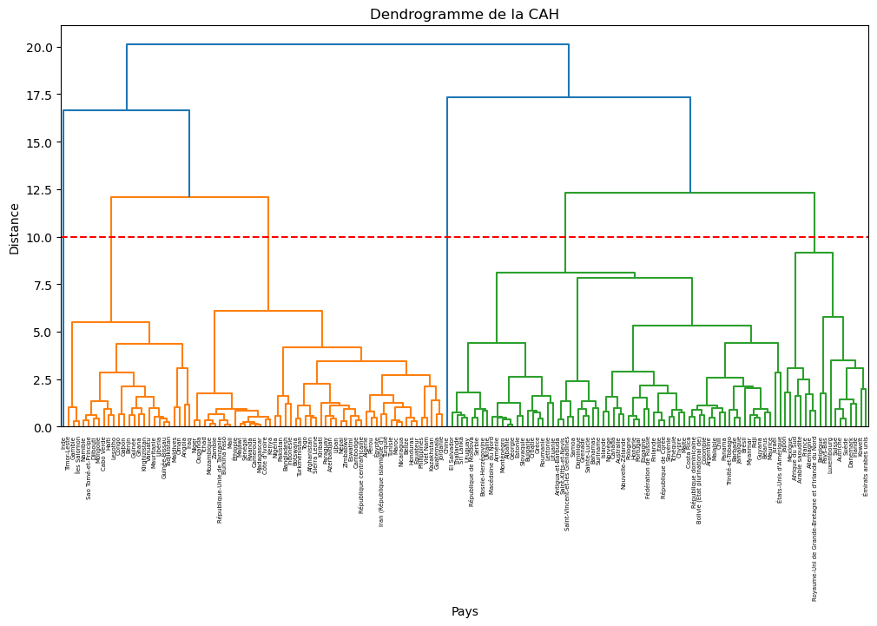
Classification Ascendante hiérarchique CAH

Slide 12
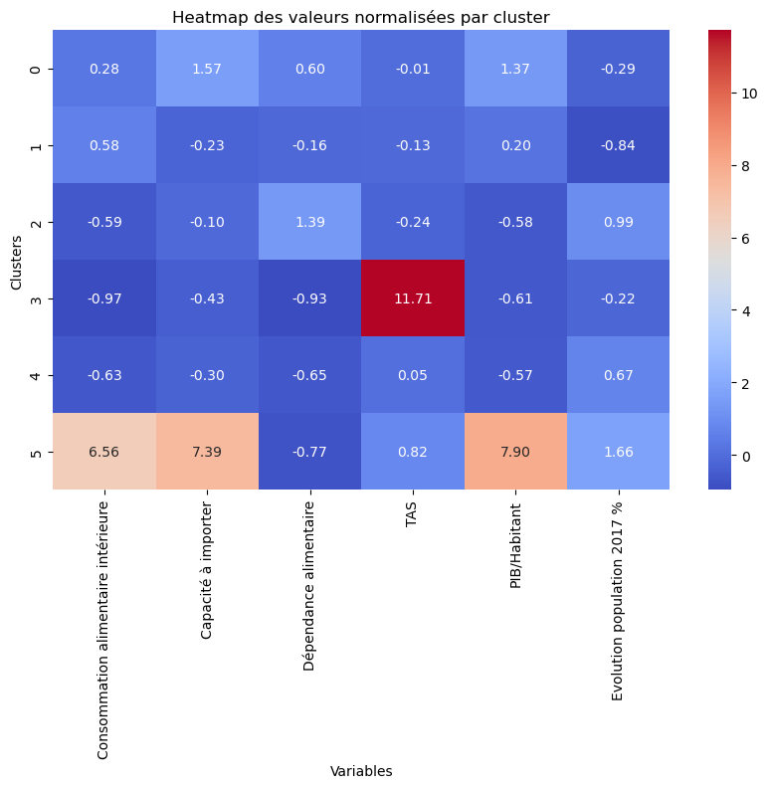
Classification Ascendante hiérarchique

Slide 13
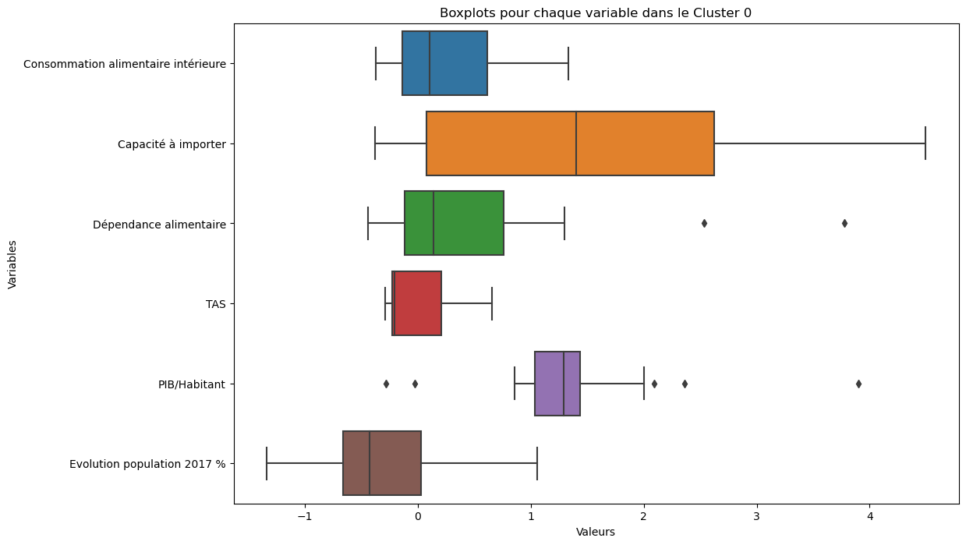
Visualisation Cluster pertinent
Cluster cible
'Afrique du Sud', 'Allemagne', 'Arabie saoudite', 'Autriche', 'Belgique', 'Danemark', 'France', 'Irlande', 'Japon', 'Koweït', 'Luxembourg', 'Mexique', 'Pays-Bas', "Royaume-Uni de Grande-Bretagne et d'Irlande du Nord", 'Suisse', 'Suède', 'Émirats arabes unis'

Slide 14
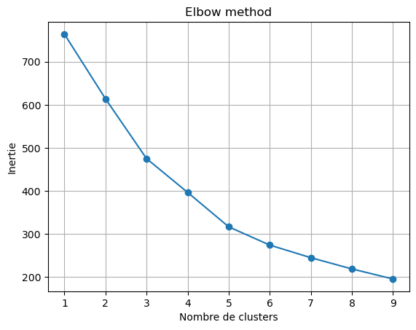
KMEANS

Slide 15
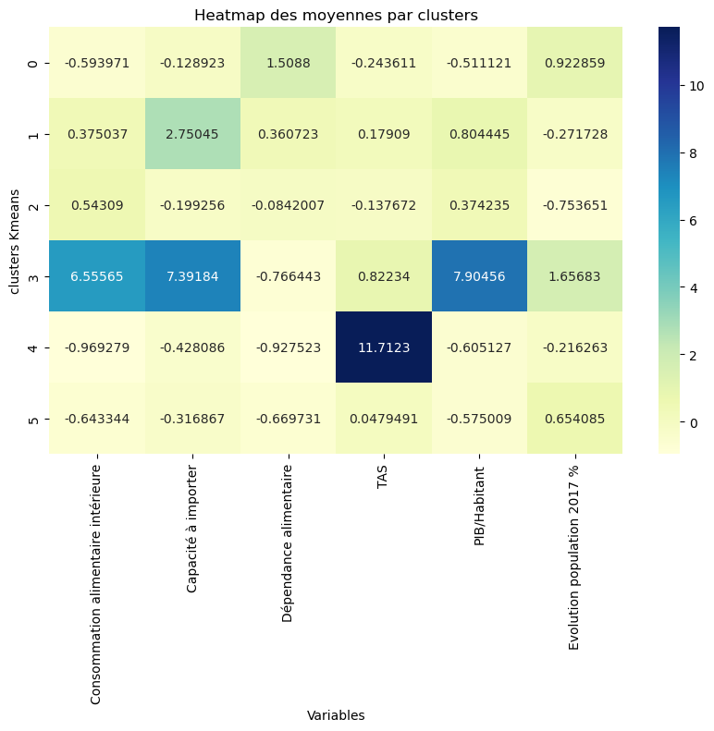
KMEANS

Slide 16
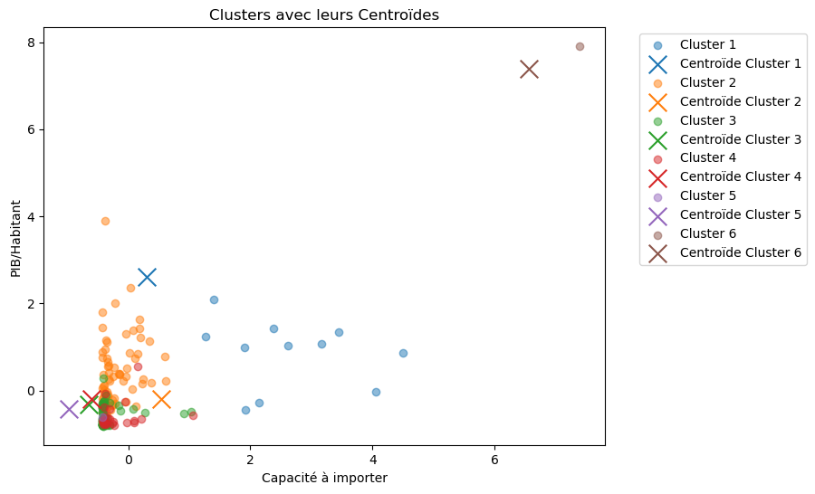
KMEANS
Cluster 1 à retenir

Slide 17
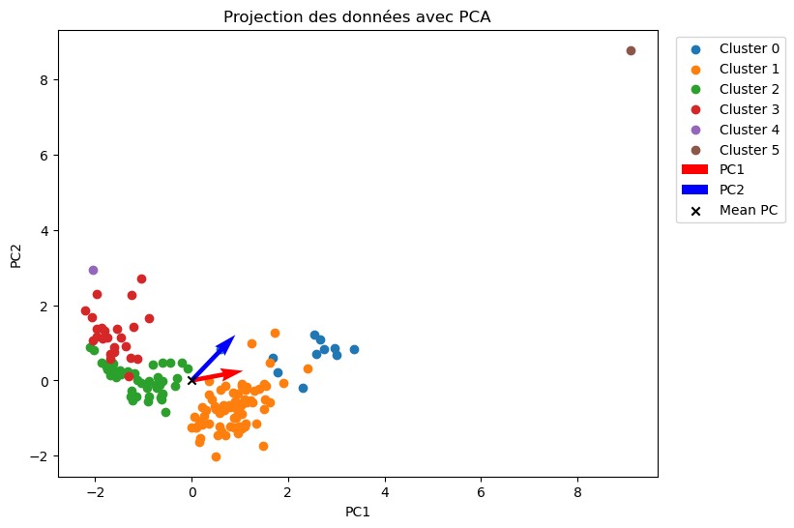
KMEANS

Slide 18
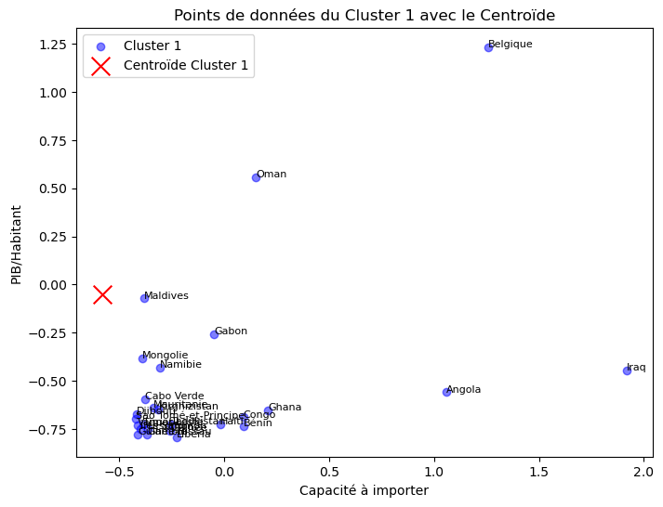
KMEANS Projection des résultats

Slide 19
Résultats et recommandations
Résultats retenus CAH: Belgique, Afrique du Sud, Japon et Luxembourg
Résultats de Kmeans: Belgique, Oman, Angola et Iraq
Filtres à ajouter en plus la Stabilité politique, l’appétence pour le poulet
On retiendra les corrélations le plus intéressantes dans notre jeu de données: Pib/habitant et capacité à importer, consommation de poulet moyenne et TAS nég

Slide 20

MERCI !
Fahima BEHILLIL

